Slide 1
Perspectiva de Estrategia Comunicacional
Fundación Chile Con Todo
Una estrategia comunicacional para
Integrar
Sintetizar
Explicar
Difundir
Posicionar
Proyecto-País
GL Strategic

Slide 2
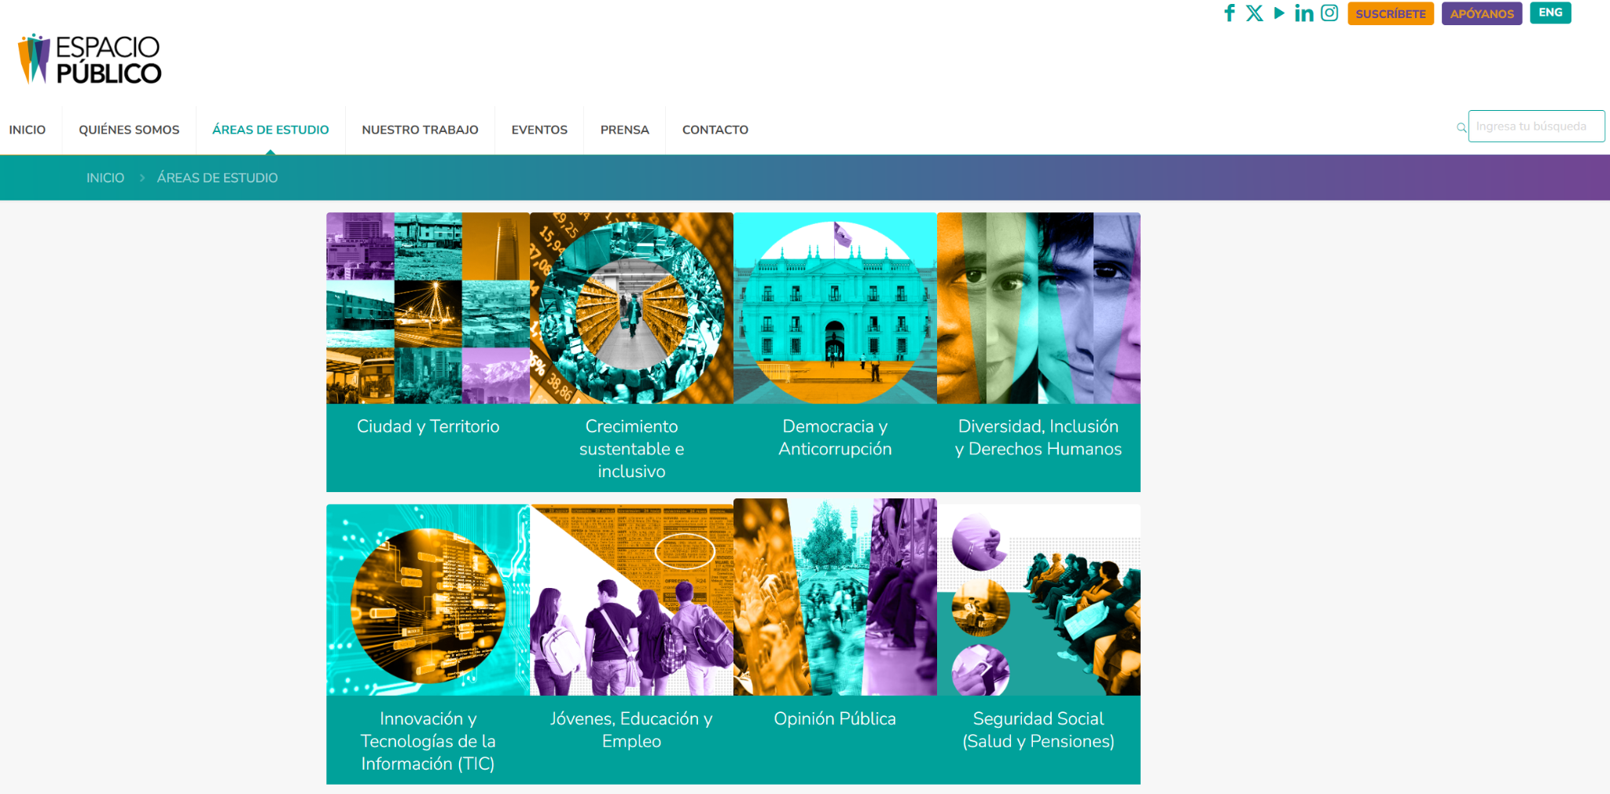
Referencia para benchmark Comunicacional
LINK

Slide 3
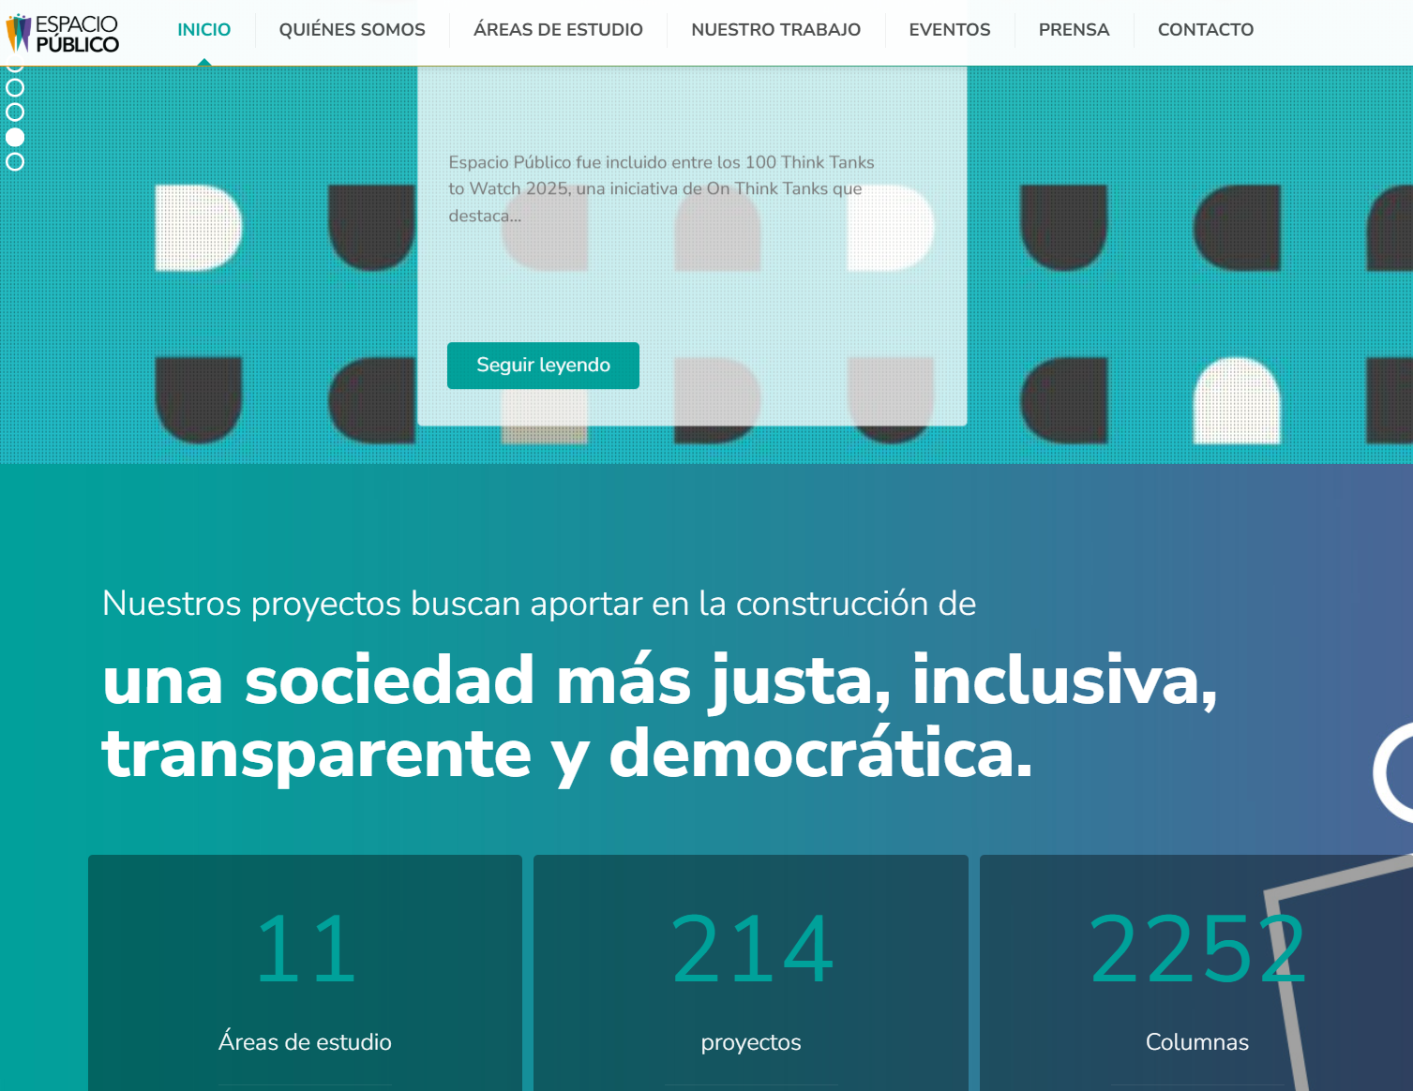
Espacio Público
Un centro de estudios independiente que busca aportar en la construcción de una sociedad más justa, transparente y democrática, que permita un desarrollo económico, social y político que beneficie a todas las personas.
Proyectos para mejorar el diseño e implementación de políticas públicas.
Promueven debates de calidad con distintos actores expertos, involucrando a la ciudadanía.
Influyen en autoridades y tomadores de decisión para marcar el rumbo y las prioridades de la agenda pública.

Slide 4
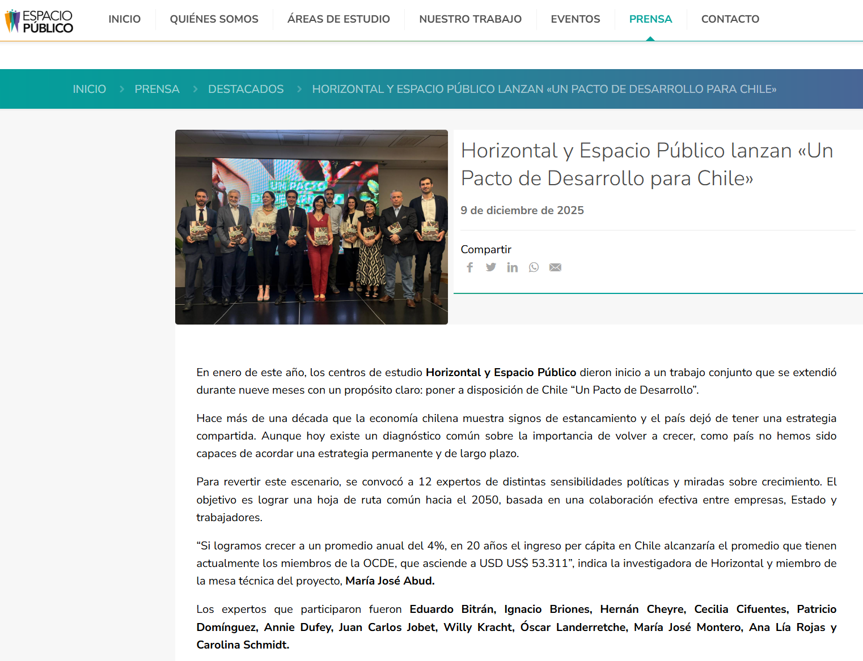
Hace más de una década que la economía chilena muestra signos de estancamiento y el país dejó de tener una estrategia compartida.
Aunque hoy existe un diagnóstico común sobre la importancia de volver a crecer, como país no hemos sido capaces de acordar una estrategia permanente y de largo plazo.
Para revertir este escenario, se convocó a 12 expertos de distintas sensibilidades políticas y miradas sobre crecimiento.
El objetivo es lograr una hoja de ruta común hacia el 2050, basada en una colaboración efectiva entre empresas, Estado y trabajadores.
El documento presenta tres ejes de acción: i) más y mejor producción; ii) mejor gestión ambiental; y iii) más equidad, mejores empleos y mayor productividad. Además, contiene 12 medidas y 11 metas al 2050.
LINK

Slide 5
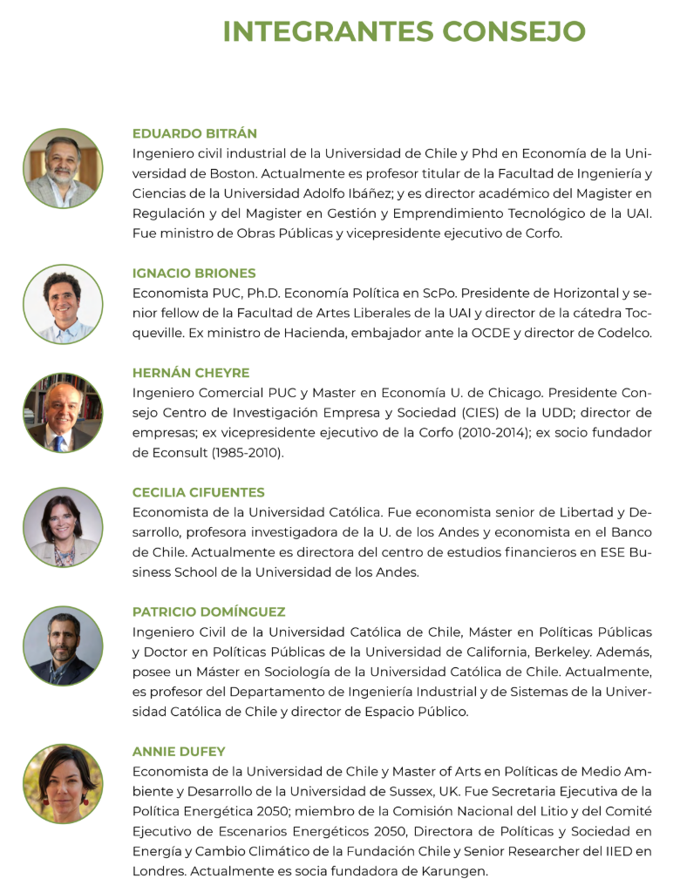
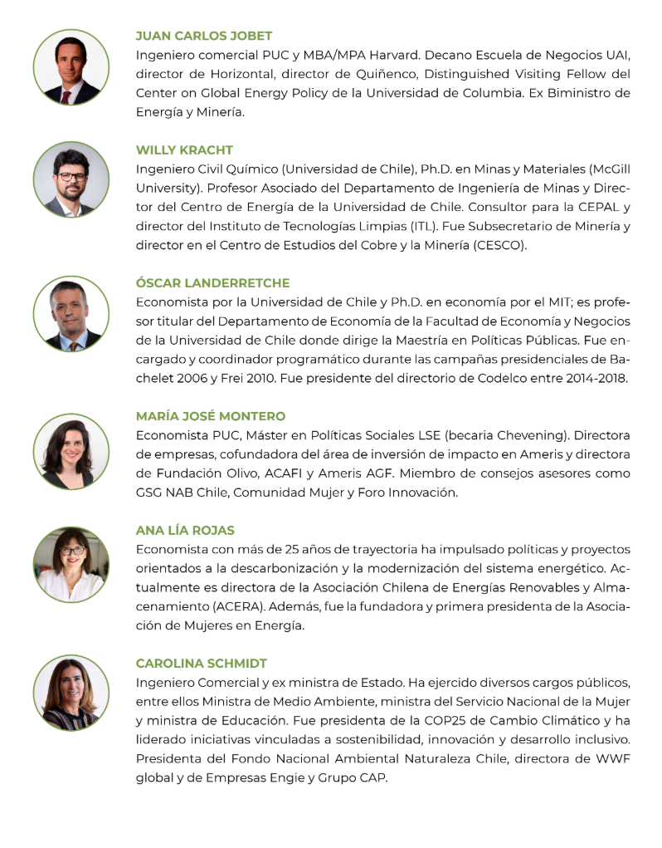

Slide 6
Espacio Público: fortalezas comunicacionales
Pulcritud y consistencia en el sitio web como vitrina pública oficial (imagen)
Actualización permanente para demostrar que hay un compromiso con la acción (impacto)
Despliegue de expertos con aportes sobre temas de la agenda pública (vinculación ciudadana)
Alta visibilidad en los medios de prensa, con columnas y entrevistas de diversos expertos (influyentes)
Contactos y alianzas con centros internacionales para financiamiento (sostenibilidad)

Slide 7
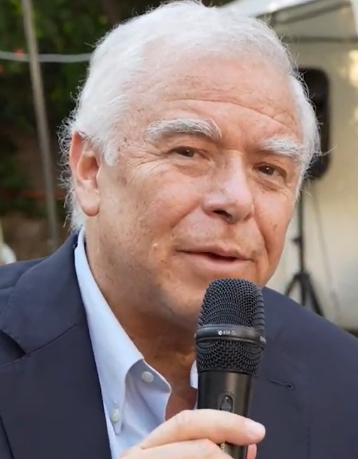

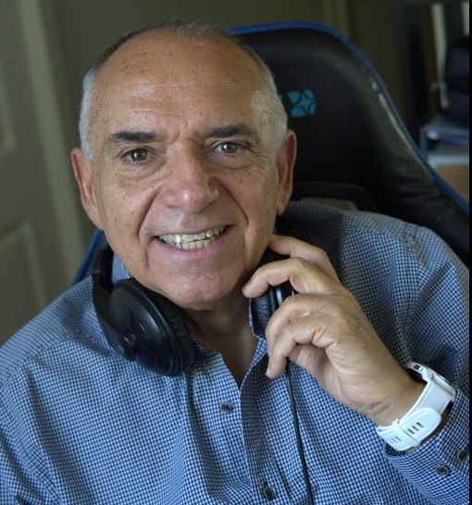
Editor Gastón L’Huillier
Moderador Mario Boada
Propuesta: realizar un Conversatorio Online
#Transformaciones2050
Para difundir las visiones estratégicas-anticipatorias de expertos y consultores en más de 100 temas-país Grabado online en formato pantalla dividida con 4 participantes en la plataforma Google MEET
Participan dos invitados desde distintas regiones de Chile y desde distintos países Con una duración de 45 minutos, en tres bloques de 15 minutos.

Slide 8

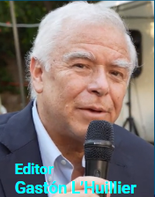
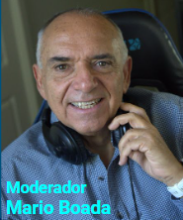
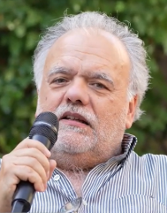
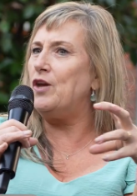
Conversatorio online presentado por Fundación Chile con Todo y GL Strategic
Invitado Guillermo Muñoz
Invitada Edith Wilson
Episodio 01
enero 2026
Versión completa disponible en Canal-i en YouTube

Slide 9
#Transformaciones2050
Estrategia comunicacional integrada, multiplataforma
Instagram: la síntesis de un tema, con un título, una imagen, tres líneas con mensaje clave y link a la web FCCT
Linkedin: el contenido editorial en formato de Columnas para promover capacidades de Consultoría
YouTube: los capítulos del Conversatorio disponibles en versión completa (Canal-i)
Web Chile con Todo y GL Strategic: los videos y documentos completos sobre cada temática

Slide 10
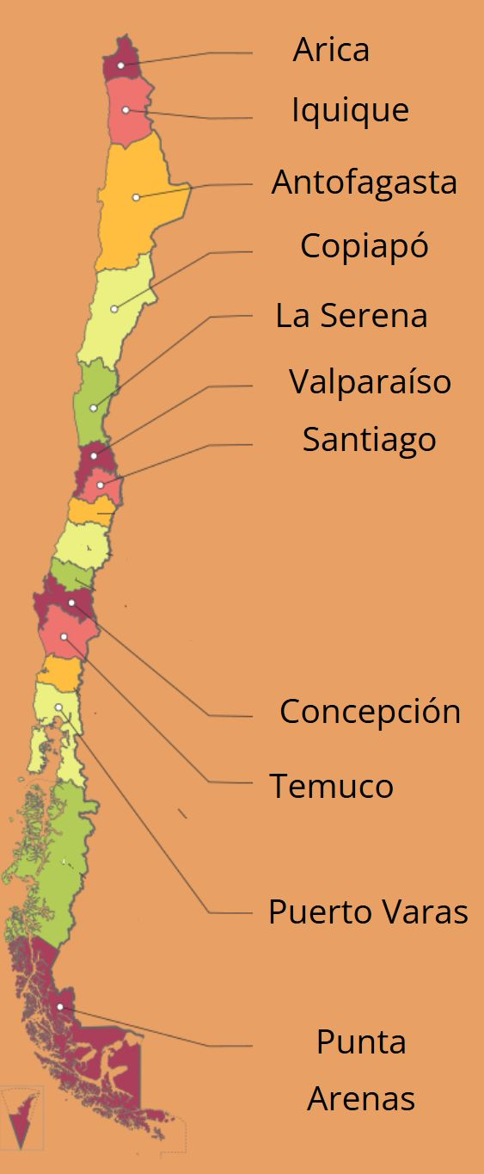
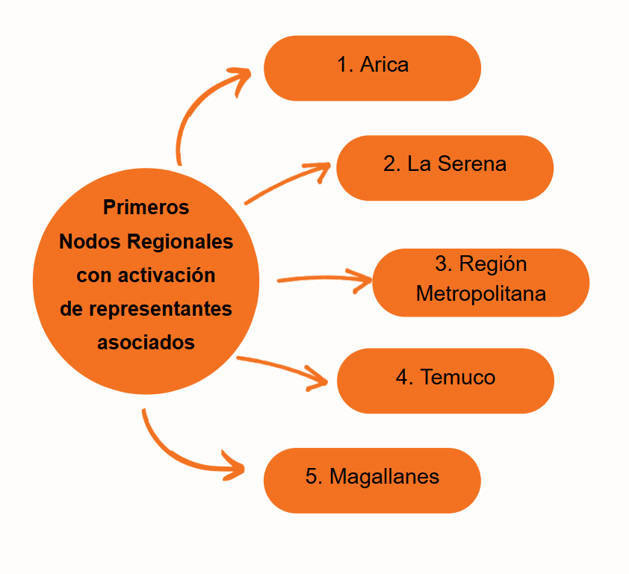
Conversatorio Online
#Transformaciones2050

Slide 11
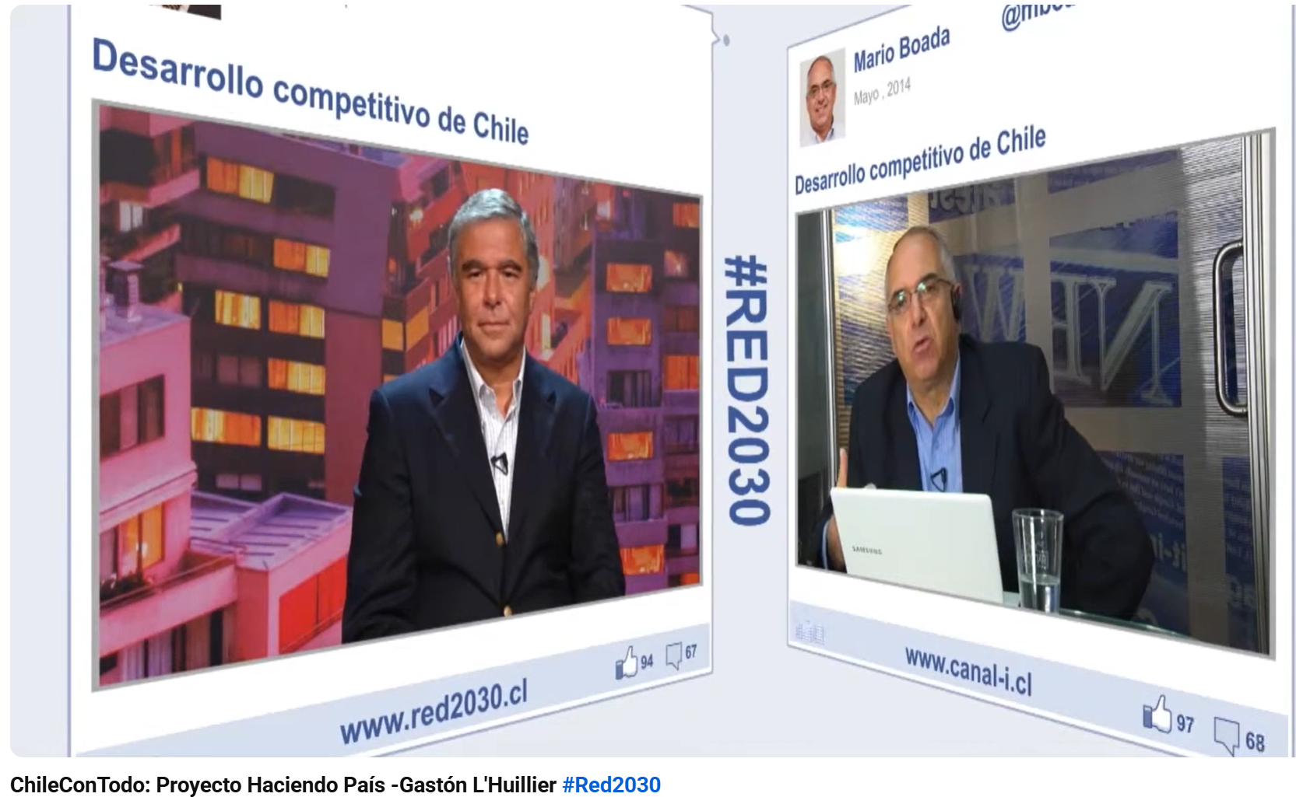
Referencia de las primeras iniciativas de difusión y posicionamiento de #ChileConTodo en Canal-i (2014)

Slide 12

Link a Comunicaciones FCCT / GL Strategic

